Slide 1
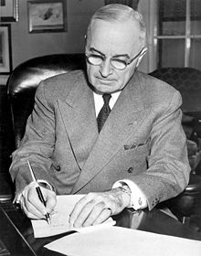
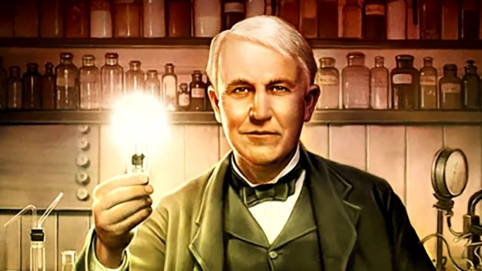
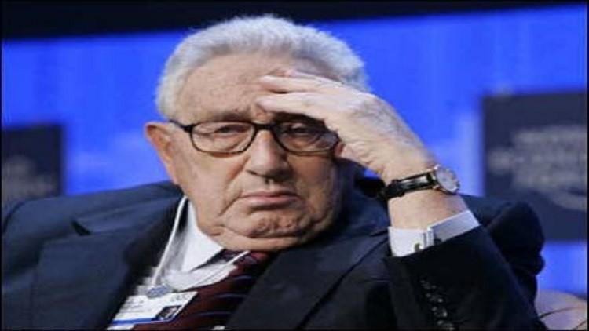
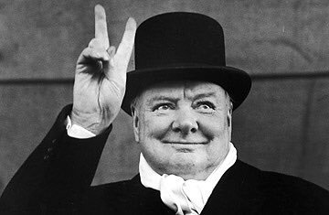
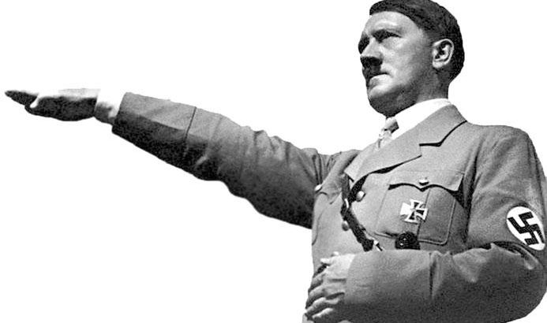
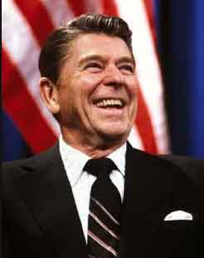
شخصيات عالمية :

Slide 2

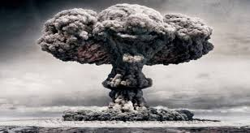
ترومان :

Slide 3
رئيس ال و م ا بعد وفاة روزفلت 1945 م أمر باستعمال القنبلة الذرية في هيروشيما و ناغازاكي في 6 و 9 أوت 1945 م دخل في صراع حادمع ستالين أثناء الحرب الباردة . صاحب مبدأ ترومان كان متحمسا لقيام الكيان الصهيووووني .

Slide 4
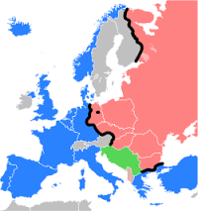
تشرشل :

Slide 5
الوزير الاول البريطاني ، 1940 1945 م ساهم في صمود بريطانيا امام المانيا النازية خلال ال ح ع ث صــاحب مصطلح السـتار الحديدي ، 1946لاحضر مؤتمر الاطلسي ، يـــالطا و بـوتسدام .

Slide 6
هـــــتلر :

Slide 7
زعيم الحزب النازي ، ومستشار المانيا سنة 1933 م اقام حلف : المحــــــــــــــــور مع اليابان و ايطـــاليا سنة 1936م خاض الح ع ث ضـد الحـــلفاء ، بحصا عن مجــال حيوي أفضل ففشل .

Slide 8
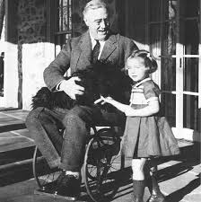
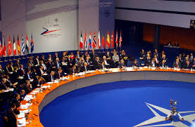
روزفــــــــــــــــــــلت :

Slide 9
رئـــيس ال و م أ ، 1933 م الى 1945 م / بعده ترومان / أخرج بلاده من عزلتها السياسية ، وأدخلها في ال ح ع ث رغم مرضه شارك في مؤتمر الاطلسي و مات وهو رئيـــــــس في 1945م

Slide 10
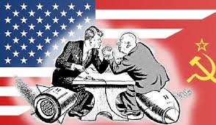
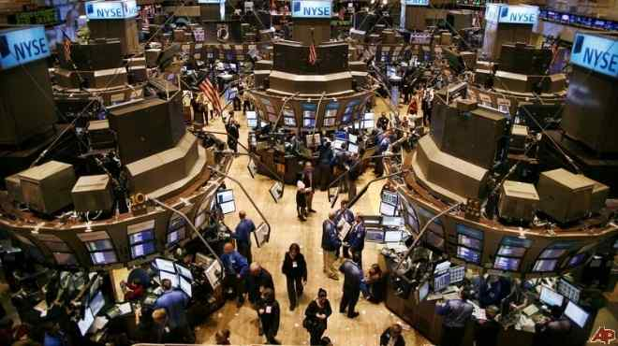
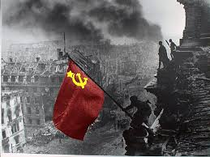
جدانـــــــــــــــــــوف :
مسؤول الدعاية

Slide 11
مسؤول الدعاية في الحزب الشيوعي ،صاحب مبدأ جدانوف، الرامي الى نشر الشيوعية في العالم ،ومؤسس الكــومنفورم سنة 1947م

Slide 12
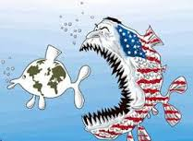
مـــارشال :

Slide 13
عسكري و سياسي أمريكي ، وزير الخارجية في و م ا ، بعد ال ح ع ث ، اقترن اسمه بمشروع مارشال ، سنة 1947 م لاعادة بناء اوروبا و فرض الهيمنة الامريكية .

Slide 14

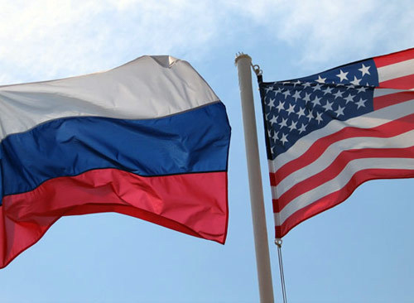
خروتشوف
بريجنيف

Slide 15
الأمين العام للحزب الشيوعي السوفياتي 1953م ورئيس إس في 1956 م ، صاحب مبدأ التعايش السلمي ومؤيد للثورة الجزائرية ، أبعده بريجنيف عن السلطة سنة 1963م

Slide 16
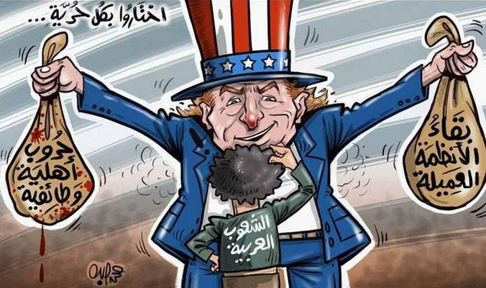
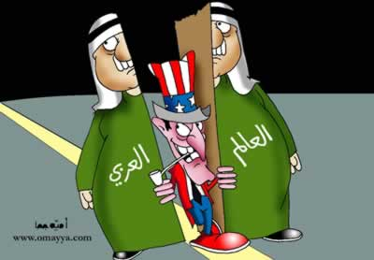
أيزنهاور

Slide 17
رئيس ال وم أ ، سنة 1953م استـــجاب لخروتشوف لكنه جاء بسياسة ملأ الفراغ ، الرامية الى التغلغل الامريكي في الوطن العربــــــي .

Slide 18
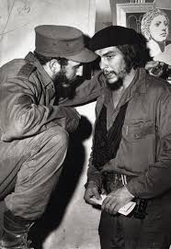
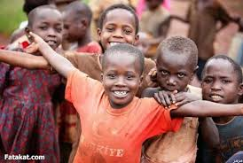
كنـــــــــــــــــــــــدي :

Slide 19
رئيس الو م أ ، بين 1961 و 1963م ، دافـــع عن الزنوج ،اعترف بشرعية الكفاح الجزائري ، فرض حصـــارا بريا على كوبا . 1962 .

Slide 20
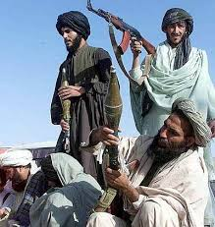
ليــونيد بريــجنيف :
72
79
سالت وان

Slide 21
رئيس ال اس ، خلفا لخروتشوف ، وقف اتفاقية سالت وان في موسكو 1972 م ، احتــل افغانســتان 1979 م

Slide 22


غوربـــاتشوف :

Slide 23
رئيس ال إ س ، في مارس 85 ،حــاول انهاء الحرب الباردة ليتفرغ لاصلاح مشاكل بلاده ، فجاء بسياستي البريسترويكا و الغلاسنوست ، لكنه لم يوفق .

Slide 24
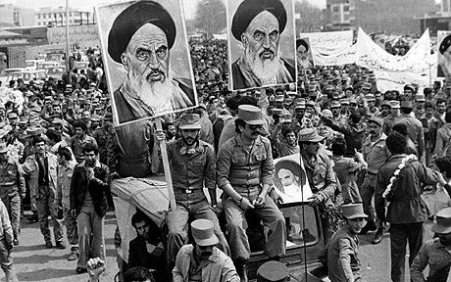
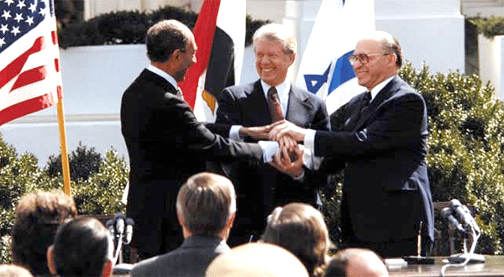
جيمــي كارتر :

Slide 25
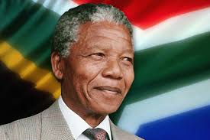
نيلسون مانديلا

Slide 26
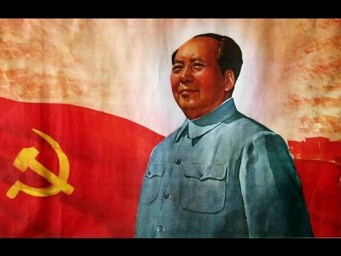
ماوتسي تونغ

Slide 27
زعيم الثورة الصينية ، أعلن قيام جمهورية الصين الشـــعبية في 1 أكتوبر 49م اهتم بتحقيق التنمية الشـــــــاملة .

Slide 28
ثائر جنوب افريقي زعيم المقاومة المسلحة ضد العنصرية ، سجن بين 62 و 90 م أصبح رئيس جنوب افريقيا في 94 ، بعد الغاء نظام الميزالعنصري .

Slide 29
رئيس ال وم أ ، أشرف على توقيع معاهدة السلام بين مصر و الكيان الصهيوني في كامب ديفيد بال و م أ ، لكنه واجــه مشكلة نجاح الثورة الاسلامية في ايران ، أي في 1979م
في نفس عام احتلال الاتحاد السوفياتي لأفغانستان

Slide 30
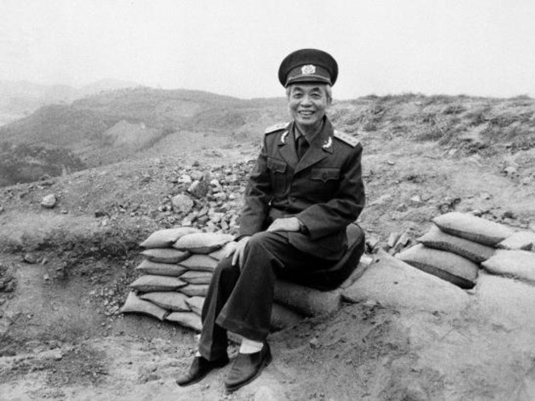
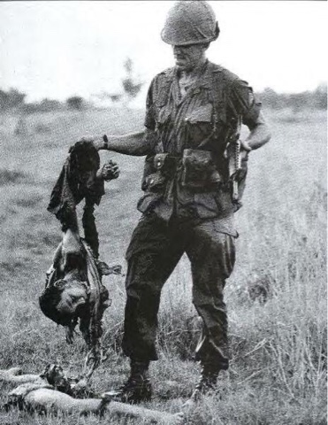
نيكـــــــــــــسون :
Salt 1
72

Slide 31
رئيس ال و م أ ، كثــــف العمليات العسكرية في الفيتــنام ، لكنه فشل ،وارتبط اسمه بفضيحة واتـــرقـــايــت ، وقع اتفاقية ســالت وان 1972م

Slide 32

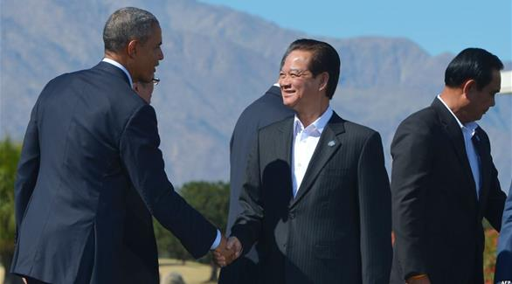
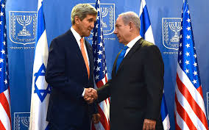

كيســنجر :

Slide 33
وزير خارجية ال و م أ ،في عهد نيــكسون ، ناصر الكيان الصهيوني في حرب 1973م لكنه اضطر لتوقيع معاهدة السلام مع الفيتنام في باريس 1973م

Slide 34

رونــالد ريغن

Slide 35
رئيس ال و م أ ، كان متشددا في علاقته مع ال إ س ، جـــاء بمشروع حـرب النجوم الذي يهدف لتسليح الفضاء .

Slide 36


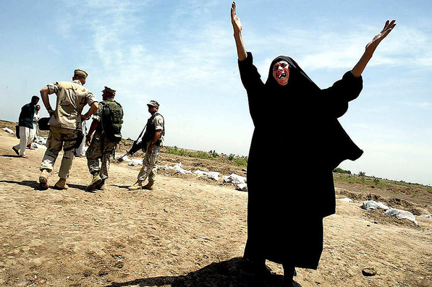
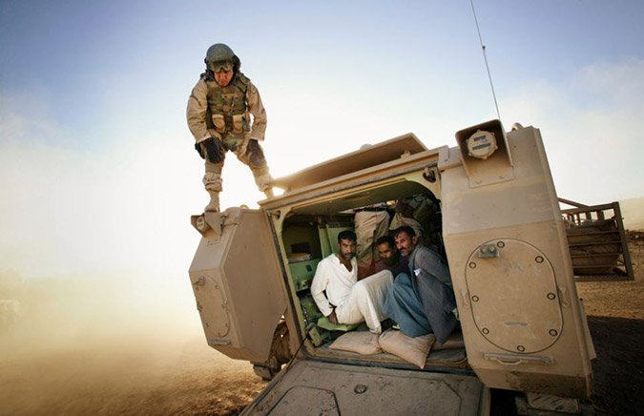

جــورج بوش :
Salt 2
Salt 1

Slide 37
رئيس الو م أ ، 89 / 93م حضر مؤتمر مـــالطا 89 م ترأس القوة الدولية ضد العــراق 1991م ،وقع اتفاقية ستــارت 1 1990 مع غـورباتشوف و ستارت 2 1993 م

